Slide 1
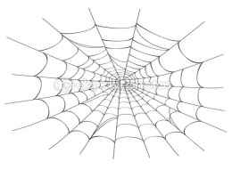
Pavučina sdílení
Mgr. Věra Krajíčková

Slide 2

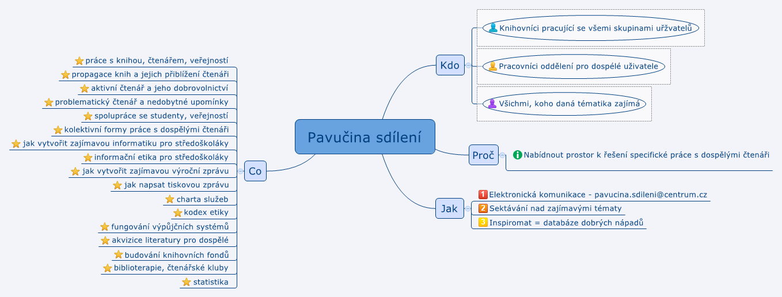
Pavučina sdílení

Slide 3
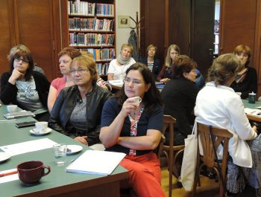
Pavučina sdílení
Rodinné registrace - 14. září 2015
v Knihovně Eduarda Petišky
Bc. Svatomíra Fojtová, KJD Příbram
Když peníze nehrají prim aneb Jak na čtenáře v 21. století, 10.-.11.5.2016 v Městské knihovně Kolín, přednáší Ivana Vaňková, Městská knihovna Velké Meziříčí
Statistka věda je – výpůjčky ereading, hry

